Slide 1


Slide 2






تعيين تلميذ(ة) للإجابة
توجيهات و شرح التعليمات
عرض فيديو
المرور بين الصفوف للمساعدة و تصحيح الإنجازات
عمل في ثنائيات
نهاية الشريط، المرور إلى الشريحة الموالية

Slide 3

تنظيم حصص الأسبوع
اليوم 4 -
اليوم1 -
نشاط اعتيادي (10)د
إملاء (30)د
إنتاج كتابي – الحصة1 (30)د
نشاط اعتيادي (10)د
معجم (30)د
استماع.والتحدث (30)د
اليوم 5 -
اليوم2 -
نشاط اعتيادي (10)د
قراءة : الحصة -4- (30)د
إنتاج كتابي الحصة 2 (30)د
نشاط اعتيادي (10)
قراءة : الحصة -1- 30 د
قراءة الحصة-2- 30 د
اليوم 6 -
اليوم 3 -
مراجعة وتوليف + دعم (50)د
قراءة إثرائية (20)د
نشاط اعتيادي (10)د
قراءة : الحصة-3- (30)د
تراكيب (30)د
Révision
Lecture offerte

Slide 4





هيكلة حصة اليوم
- 01 افتتاح الحصة
ترحيب ؛
تدبير السلوك؛
نشاط اعتيادي.
2- منظمات التعاون الدولي(ح4).
استثمار النص.
- 03إنتاج كتابي (ح2)
الحكاية الخيالية: كتابة الحدث المربك.

Slide 5

عند نهاية الحصة
على الأقل 80% من المتعلمين سيكونون قادرين على:
إنتاج فقرة باستعمال مفردات معجم الأسبوع.
استثمار نص "منظمات التعاون الدولي".
كتابة الحدث المربك لحكاية خيالية.

Slide 6

افتتاح الحصة
افتتاح الحصة
ترحيب ؛
تدبير السلوك؛
نشاط اعتيادي.

Slide 7

مرحبا بكم، سنبدأ حصة اللغة العربية.
اختتام الحصة
إنتاج كتابي
قـــــراءة ح4
افتتاح الحصة

Slide 8





حاولوا الالتزام بهذه السلوكات. سنحدد في نهاية الحصة الفائز بنجمة السلوك.
اختتام الحصة
إنتاج كتابي
قـــــراءة ح4
افتتاح الحصة
أُصَحِّحُ أَخْطائي عَلى كُرّاسَتي وَدَفْتَري.
أَتَحَدَّثُ بِلُغَةٍ عَرَبِيَّةٍ سَليمَةٍ مِنَ ٱلأَخْطاءِ.

Slide 9

ضعوا الكراسة والدفتر واللوحة في القمطر.
اختتام الحصة
إنتاج كتابي
قـــــراءة ح4
افتتاح الحصة

Slide 10
نبدأ حصتنا بمراجعة معجم الأسبوع. من يذكرنا بالمفردات الجديدة التي تعلمتموها في هذا الأسبوع .
اختتام الحصة
إنتاج كتابي
قـــــراءة ح4
افتتاح الحصة
ما ٱلْمُفْرَداتُ ٱلْجَديدةُ ٱلَّتي تَعَلَّمْتُموها في هذا ٱلْأُسْبوعِ؟

Slide 11
هذه بعضها. من يقرأ؟
اختتام الحصة
إنتاج كتابي
قـــــراءة ح4
افتتاح الحصة
اَلتَّواصُلُ ٱلاجْتِماعِيُّ
مَجْموعَةٌ ٱفْتِراضِيَّةٌ
اَلتَّواصُلُ
اَلسَّلامُ
اَلْأَمْنُ
اَلتَّعاوُنُ
اَلتَّعاوُنِيّاتُ
اَلتَّعاوُنُ ٱلدُّوَلِيُّ
اَلْمُنَظَّمَةُ
اَلتَّنْمِيَةُ
اَلتَّحَدِّياتُ
اَلْهِجْرَةُ

Slide 12
من يختار مفردة ويشرحها باستعمال المرادف أو الضد أو بتركيبها في جملة مفيدة؟
اختتام الحصة
إنتاج كتابي
قـــــراءة ح4
افتتاح الحصة
اَلتَّواصُلُ ٱلاجْتِماعِيُّ
مَجْموعَةٌ ٱفْتِراضِيَّةٌ
اَلتَّواصُلُ
اَلسَّلامُ
اَلْأَمْنُ
اَلتَّعاوُنُ
اَلتَّعاوُنِيّاتُ
اَلتَّعاوُنُ ٱلدُّوَلِيُّ
اَلْمُنَظَّمَةُ
اَلتَّنْمِيَةُ
اَلتَّحَدِّياتُ
اَلْهِجْرَةُ

Slide 13
خذوا دفاتر البحث. اكتبوا فقرة من 20 كلمة على الأقل حول موضوع إحدى البطاقات.
اختتام الحصة
إنتاج كتابي
قـــــراءة ح4
افتتاح الحصة
اَلتَّواصُلُ ٱلاجْتِماعِيُّ
مَجْموعَةٌ ٱفْتِراضِيَّةٌ
اَلتَّواصُلُ
اَلسَّلامُ
اَلْأَمْنُ
اَلتَّعاوُنُ
اَلتَّعاوُنِيّاتُ
اَلتَّعاوُنُ ٱلدُّوَلِيُّ
اَلْمُنَظَّمَةُ
اَلتَّنْمِيَةُ
اَلتَّحَدِّياتُ
اَلْهِجْرَةُ

Slide 14
من يقرأ إنتاجه؟
اختتام الحصة
إنتاج كتابي
قـــــراءة ح4
افتتاح الحصة
أَقْرَأُ إِنْتاجي

Slide 15

من الفائز في المسابقة؟
اختتام الحصة
إنتاج كتابي
قـــــراءة ح4
افتتاح الحصة

Slide 16
قراءة
منظمات التعاون الدولي.( ح4).
استثمار النص.

Slide 17
ستقومون باستثمار نص " منظمات التعاون الدولي". خذوا كراساتكم، الصفحة 70.
اختتام الحصة
إنتاج كتابي
قـــــراءة ح4
افتتاح الحصة
أَسْتَثْمِرُ ٱلنَّصَّ.

Slide 18

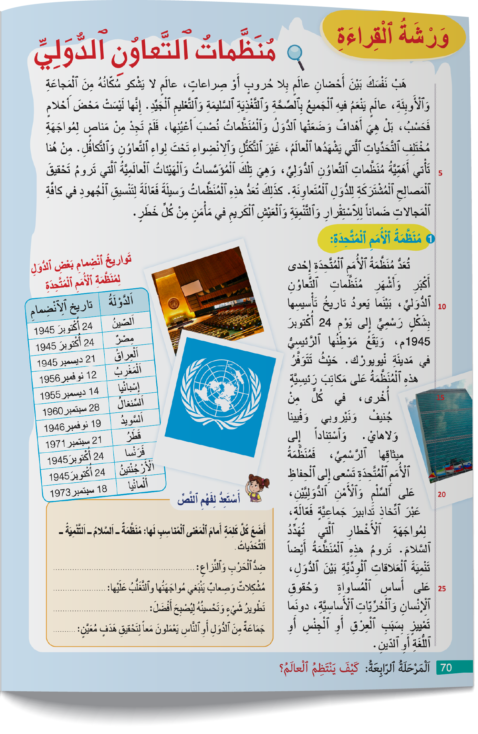


أعيدوا قراءة النص قراءة صامتة وسريعة.
اختتام الحصة
إنتاج كتابي
قـــــراءة ح4
افتتاح الحصة

Slide 19
خذوا ألواحكم. استخرجوا من الفقرة الأولى 4 كلمات تنتمي إلى شبكة كلمة " التعاون".
اختتام الحصة
إنتاج كتابي
قـــــراءة ح4
افتتاح الحصة
شَبَكَةُ كَلِمَةِ "اَلتَّعاوُنُ"

Slide 20

ارفعوا ألواحكم. ( مناقشة الأجوبة المقترحة.)
اختتام الحصة
إنتاج كتابي
قـــــراءة ح4
افتتاح الحصة

Slide 21
هذه مقترحات أخرى. من يقرأ؟
اختتام الحصة
إنتاج كتابي
قـــــراءة ح4
افتتاح الحصة
اَلتَّكَتُّلُ - اَلاِنْضِواءُ – اَلتَّكافُلُ -اَلْمُتَعاوِنَةُ- اَلْمُنَظَّماتُ - اَلْمَصالِحُ ٱلْمُشْتَرَكَةُ - تَنْسيقُ ٱلْجُهودِ...

Slide 22
ابحثوا في الفقرة الأخيرة من النص عن كلمات يخالف نطقها رسمها.
اختتام الحصة
إنتاج كتابي
قـــــراءة ح4
افتتاح الحصة
كَلِماتٌ يُخالِفُ نُطْقُها رَسْمَها في ٱلْفِقْرَةِ ٱلْأَخيرَةِ مِنَ ٱلنَّصِّ.

Slide 23

ارفعوا ألواحكم. ( مناقشة الأجوبة المقترحة.)
اختتام الحصة
إنتاج كتابي
قـــــراءة ح4
افتتاح الحصة

Slide 24
صححوا على ألواحكم.
اختتام الحصة
إنتاج كتابي
قـــــراءة ح4
افتتاح الحصة
هذِهِ – اَلَّتي – لكِنْ

Slide 25
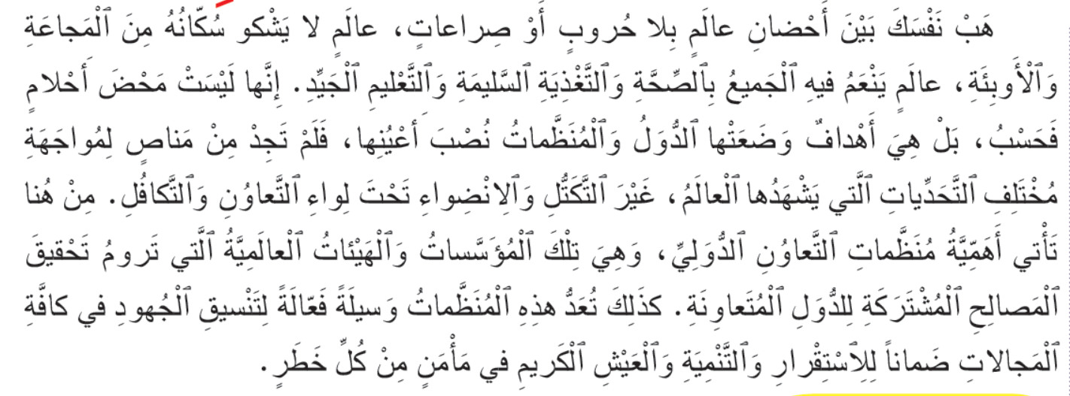
ننتقل إلى طرح أسئلة حول النص. من يختار فقرة أو جزءا ثم يطرح سؤالا عن مضمونه(ها) كما في المثال :
اختتام الحصة
إنتاج كتابي
قـــــراءة ح4
افتتاح الحصة
ما أَهْدافُ تَأْسيسِ مُنَظَّماتِ ٱلتَّعاوُنِ ٱلدُّوَلِيِّ؟

Slide 26
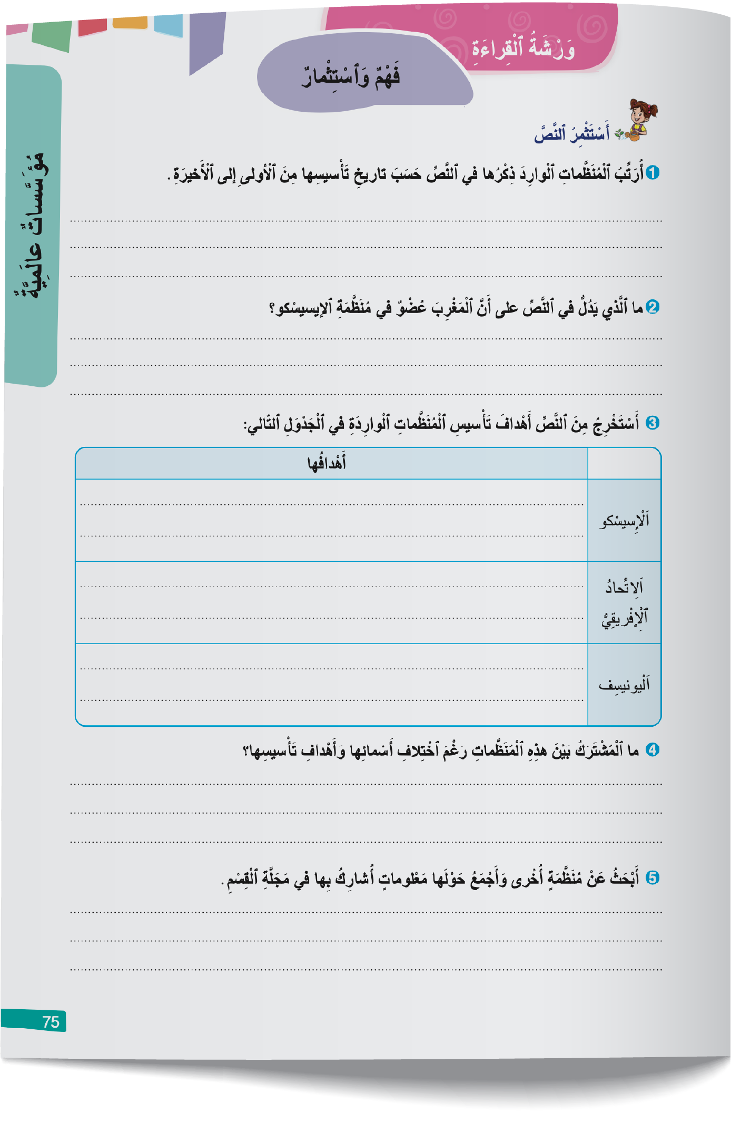

خذوا الصفحة رقم-75- ودفاتر القسم. أجيبوا عن الأسئلة المحددة على الشريحة.
اختتام الحصة
إنتاج كتابي
قـــــراءة ح4
افتتاح الحصة

Slide 27
نصحح جماعة.
اختتام الحصة
إنتاج كتابي
قـــــراءة ح4
افتتاح الحصة

Slide 28
صححوا على دفاتركم. (جواب السؤال الثالث في الشريحة الموالية.)
اختتام الحصة
إنتاج كتابي
قـــــراءة ح4
افتتاح الحصة
1: مُنَظَّمَةُ ٱلْأُمَمِ ٱلْمُتَّحِدَةِ (1945م) - 2: مُنَظَّمَةُ ٱلْيونيسيفْ (1946م) 3.مُنَظَّمَةُ ٱلْإيسيسْكو (1982م) -4: اَلاِتِّحادُ ٱلْإِفْريقِيُّ (2002م)
2. يَدُلُّ عَلى ذلِكَ أَنَّ مَقَرَّ مُنَظَّمَةِ ٱلْإيسيسْكو يَقَعُ في مَدينَةِ ٱلرِّباطِ ٱلْمَغْرِبِيَّةِ، إِذْ لا يُمْكِنُ لِدَوْلَةٍ أَنْ تَحْتَضِنَ مَقَرَّ مُنَظَّمَةٍ دُوَلِيَّةٍ إِلَّا إِذا كانَتْ عُضْواً فيها.
3. اَلْمُشْتَرَكُ بَيْنَ جَميعِ هذِهِ ٱلْمُنَظَّماتِ هُوَ خِدْمَةُ ٱلْقَضايا ٱلْإِنْسانِيَّةِ ٱلْمُشْتَرَكَةِ، وَسَعْيُها ٱلدَّؤوبُ إِلى ضَمانِ أَمْنِ ٱلْإِنْسانِ وَٱسْتِقْرارِهِ، وَتَحْقيقِ ٱلتَّنْمِيَةِ وَٱلرَّفاهِيَةِ لِكافَّةِ شُعوبِ ٱلْعالَمِ، في كُلِّ زَمانٍ وَمَكانٍ.

Slide 29
صححوا السؤال الثالث.
اختتام الحصة
إنتاج كتابي
قـــــراءة ح4
افتتاح الحصة
 | أَهْدافُها
اَلْإيسيسْكو | - تَمْتينُ ٱلْعَلاقاتِ بَيْنَ ٱلدُّوَلِ ٱلْأَعْضاءِ في مَجالاتِ ٱلتَّعْليمِ وَٱلْعُلومِ وَٱلثَّقافَةِ وَٱلاِتِّصالِ. - تَشْجيعُ ٱلتَّنَوُّعِ وَٱلْحِوارِ وَٱلتَّفاهُمِ بَيْنَ ٱلشُّعوبِ. - ٱلْمُساهَمَةُ في تَحْقيقِ ٱلسَّلامِ وَٱلْأَمْنِ ٱلْعالَمِيَّيْنِ.
اَلإِتِّحادُ ٱلْإِفْريقِيُّ | - تَعْزيزُ ٱلدِّيمُقْراطِيَّةِ وَحُقوقِ ٱلْإِنْسانِ وَٱلتَّنْمِيَةِ في إِفْريقْيا. - ضَمانُ ٱسْتِقْلالِ ٱلدُّوَلِ ٱلْأَعْضاءِ وَحِمايَةُ سِيادَتِها وَأَمْنِها ٱلْإِقْليمِيَّيْنِ. -تَقْوِيَةُ مَكانَةِ ٱلْقارَّةِ ٱلْإِفْريقِيَّةِ كَقُوَّةٍ سِياسِيَّةٍ وَٱقْتِصادِيَّةٍ.
اَلْيونِسفْ | - ضَمانُ ٱلرِّعايَةِ ٱلصِّحِّيَّةِ لِلْأَطْفالِ وَتَغْذِيَتِهِمْ وَتَعْليمِهِمْ. - حِمايَةُ ٱلْأَطْفالِ مِنْ مُخْتَلِفِ أَشْكالِ ٱلْعُنْفِ وَٱلاِسْتِغْلالِ. - تَزْويدُ ٱلدُّوَلِ ٱلْفَقيرَةِ بِٱللِّقاحاتِ وَٱلْوُصولُ إِلى ٱلْأَطْفالِ ٱلْأَكْثَرِ هَشاشَةً.

Slide 30

لنناقش جماعة هذه الفكرة.
اختتام الحصة
إنتاج كتابي
قـــــراءة ح4
افتتاح الحصة
حَقَّقَتْ هذِهِ ٱلْمُنَظَّماتُ ٱلْأَمْنَ وَٱلسَّلامَ وَٱلتَّعاوُنَ بَيْنَ دُوَلِ ٱلْعالَمِ.
ضِدَّ ٱلْفِكْرَةِ
مَعَ ٱلْفِكْرَةِ

Slide 31
من يجيب عن السؤال التالي:
اختتام الحصة
إنتاج كتابي
قـــــراءة ح4
افتتاح الحصة
ما ٱلْمُنَظَّمَةُ ٱلدُّوَلِيَّةُ ٱلَّتي أَعْجَبَتْك أَهْدافُها؟ لِماذا؟

Slide 32
إنتاج كتابي (ح2).
كتابة الحدث المربك لحكاية خيالية.

Slide 33
في حصة الإنتاج الكتابي ستتدربون على كتابة الحدث المربك لحكاية خيالية؟
اختتام الحصة
إنتاج كتابي
قـــــراءة ح4
افتتاح الحصة
أَتَعَلَّمُ كَيْفَ أَكْتُبُ ٱلْحَدَثَ ٱلْمُرْبِكَ لِحِكايَةٍ خَيالِيَّةٍ.

Slide 34
من يذكرنا بتعريف الحكاية الخيالية؟
اختتام الحصة
إنتاج كتابي
قـــــراءة ح4
افتتاح الحصة
ما ٱلْمَقْصودُ بِٱلْحِكايَةِ ٱلْخَيالِيَّةِ؟

Slide 35
نتذكر جماعة. من يقرأ؟
اختتام الحصة
إنتاج كتابي
قـــــراءة ح4
افتتاح الحصة
اَلْحِكايَةُ ٱلْخَيالِيَّةُ قِصَّةٌ تَدورُ أَحْداثُها بَيْنَ شَخْصِيّاتٍ غَيْرِ حَقيقِيَّةٍ، أَوْ في أَمْكِنَةٍ أَوْ أَزْمِنَةٍ غَيْرِ حَقيقِيَّةٍ.

Slide 36
من يذكرنا بعناصر خطاطة النص السردي؟
اختتام الحصة
إنتاج كتابي
قـــــراءة ح4
افتتاح الحصة
ما عَناصِرُ خُطاطَةِ ٱلنَّصِّ ٱلسَّرْدِيِّ؟

Slide 37
نتذكر جماعة. من يقرأ؟
اختتام الحصة
إنتاج كتابي
قـــــراءة ح4
افتتاح الحصة
1. وَضْعِيَّةُ ٱلْبِدايَةِ
2. اَلْحَدَثُ ٱلْمُرْبِكُ
3. اَلْعُقْدَةُ: أَحْداثٌ أَوْ رُدودُ فِعْلٍ لِتَجاوزِ ٱلْحَدَثِ ٱلْمُرْبِكِ.
4. اَلْحَلُّ: اَلْحَدَثُ ٱلَّذي أَدّى إِلى تَجاوُزِ ٱلْمُشْكِلِ.
5. وَضْعِيَّةُ ٱلنِّهايَةِ

Slide 38
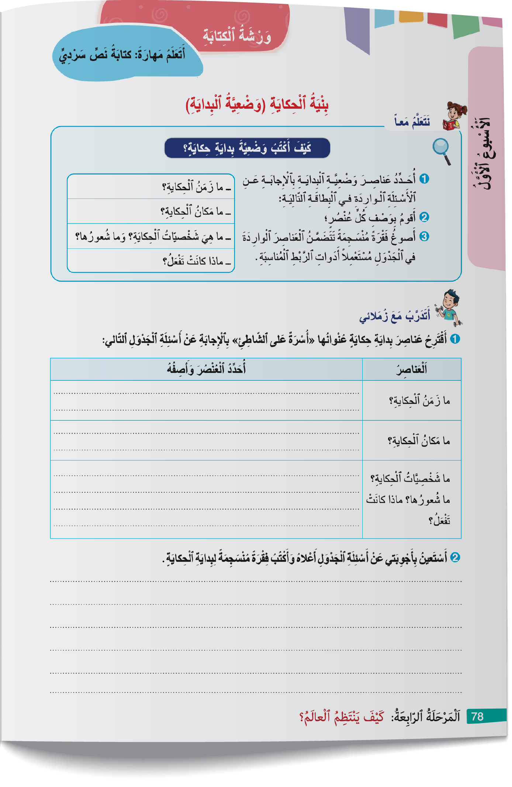
تعلمتم في الحصة الماضية كتابة وضعية البداية، وطلبت منكم إنجاز واجب منزلي. خذوا كراساتكم.
اختتام الحصة
إنتاج كتابي
قـــــراءة ح4
افتتاح الحصة

Slide 39
من يقرأ الفقرة التي قام بتحريرها؟ ( مناقشة ثلاث مقترحات.)
اختتام الحصة
إنتاج كتابي
قـــــراءة ح4
افتتاح الحصة

Slide 40
الان، ستتعلمون كتابة الحدث المربك. في البداية ما المقصود بالحدث المربك؟
اختتام الحصة
إنتاج كتابي
قـــــراءة ح4
افتتاح الحصة
1. وَضْعِيَّةُ ٱلْبِدايَةِ
2. اَلْحَدَثُ ٱلْمُرْبِكُ
3. اَلْعُقْدَةُ: أَحْداثٌ أَوْ رُدودُ فِعْلٍ لِتَجاوزِ ٱلْحَدَثِ ٱلْمُرْبِكِ.
4. اَلْحَلُّ: اَلْحَدَثُ ٱلَّذي أَدّى إِلى تَجاوُزِ ٱلْمُشْكِلِ.
5. وَضْعِيَّةُ ٱلنِّهايَةِ

Slide 41
من يقرأ التعريف التالي:
اختتام الحصة
إنتاج كتابي
قـــــراءة ح4
افتتاح الحصة
اَلْحَدَثُ ٱلْمُرْبِكُ حَدَثٌ مُفاجِئٌ يُزَعْزِعُ حالَةَ ٱلْهُدوءِ وَٱلتَّوازُنِ لِوَضْعِيَّةِ ٱلْبِدايَةِ.

Slide 42
انتبهوا معي كيف سأكتب الحدث المربك للحكاية السابقة :"الأميرة والأقزام السبعة".
اختتام الحصة
إنتاج كتابي
قـــــراءة ح4
افتتاح الحصة
اَلْأَميرَةُ وَٱلْأَقْزامُ ٱلسَّبْعَةُ

Slide 43
أولا، أعيد قراءة وضعية البداية التي قمت بكتابتها.
اختتام الحصة
إنتاج كتابي
قـــــراءة ح4
افتتاح الحصة
في زَمَنٍ بَعيدٍ، حيثُ كانَ ٱلسِّحْرُ يَمْلَأُ ٱلْعالَمَ، كانَتْ هُناكَ مَمْلَكَةٌ جَميلَةٌ تُحيطُ بِها غاباتٌ مُظْلِمَةٌ وَجِبالٌ شاهِقَةٌ، وَفي قَلْبِها قَصْرٌ فَخْمٌ تَسْكُنُهُ أَميرَةٌ صَغيرَةٌ جَميلَةٌ وَطَيِّبَةُ ٱلْقَلْبِ، تُحِبُّ ٱلْمُغامَرَةَ وَٱلتَّجوالَ في ٱلْغابَةِ ٱلْمُجاوِرَةِ، حيثُ يَعيشُ سَبْعَةُ أَقْزامٍ طَيِّبينَ. وَكانَتْ بِٱلْقُرْبِ مِنَ ٱلْقَصْرِ ساحِرَةٌ شِرّيرَةٌ تَتَرَبَّصُ بِٱلْأَميرَةِ ٱلصَّغيرَةِ في مُحاوَلَةٍ لِإيذائِها.

Slide 44
أفكر في حدث مربك يغير حالة الهدوء ويخلق مشكلا لدى شخصيات الحكاية، ثم أكتبه مستعملا أساليب من قبيل : فجأة . دون سابق إنذار – بغتة...
اختتام الحصة
إنتاج كتابي
قـــــراءة ح4
افتتاح الحصة
اَلْحَدَثُ ٱلْمُرْبِكُ
كانَتِ ٱلْأَميرَةُ تَتَجَوَّلُ في ٱلْغابَةِ كَعادَتِها، تَسْتَنْشِقُ عَبيرَ ٱلْأَزْهارِ وَتَسْتَمِعُ إِلى زَقْزَقَةِ ٱلطُّيورِ. فَجْأَةً بَرَزَتِ ٱلسّاحِرَةُ ٱلشِّرّيرَةُ مِنْ بَيْنِ ٱلْأَشْجارِ وَحاوَلَتِ ٱلْقَبْضَ عَلَيْها. فَصاحَتِ ٱلْأَميرَةُ مَذْعورَةً: ما ٱلَّذي تُريدينَهُ مِنّي؟ لِماذا تَتَرَبَّصينَ بي؟ أَنْقِذوني! أَنْقِذوني! أَنْقِذوني!

Slide 45
هذا مقترح آخر. من يقرأ؟
اختتام الحصة
إنتاج كتابي
قـــــراءة ح4
افتتاح الحصة
اَلْحَدَثُ ٱلْمُرْبِكُ
كانَتِ ٱلْأَميرَةُ تَتَجَوَّلُ في ٱلْغابَةِ كَعادَتِها مُطْمَئِنَّةً. وَدونَ سابِقِ إِنْذارٍ، أَظْلَمَتِ ٱلسَّماءُ بِغُيومٍ سَوْداءَ كَثيفَةٍ، وَبَدَأَتِ ٱلْأَمْطارُ تَتَساقَطُ بِشَكْلٍ مُتَدَفِّقٍ لَمْ تَرَ ٱلْأَميرَةُ مِثْلَهُ قَطُّ، مِمّا جَعَلَها تَضِلُّ ٱلطَّريقَ نَحْوَ ٱلْمَنْزِلِ.

Slide 46
هذا مقترح آخر. من يقرأ؟
اختتام الحصة
إنتاج كتابي
قـــــراءة ح4
افتتاح الحصة
اَلْحَدَثُ ٱلْمُرْبِكُ
كانَتِ ٱلْأَميرَةُ تَتَجَوَّلُ في ٱلْغابَةِ كَعادَتِها مَرِحَةً مُبْتَهِجَةً، بَغْتَةً صَوَّبَتِ ٱلسّاحِرَةُ ٱلشِّرّيرَةُ عَصاها نَحْوَها وَحَوَّلَتْها إِلى قَزَمَةٍ صَغيرَةٍ.

Slide 47
دوركم. حاولوا اقتراح أحداث مربكة لحكاية " عيد ميلاد دبدوب". أولا. من يقرأ وضعية البداية.
اختتام الحصة
إنتاج كتابي
قـــــراءة ح4
افتتاح الحصة
ذاتَ صَباحٍ مُشْمِسٍ مِنْ أَيّامِ ٱلرَّبيعِ، في غابَةٍ خَضْراءَ جَميلَةٍ، يَقَعُ في قَلْبِها بَيْتٌ صَغيرٌ دافِئٌ يَسْكُنُهُ دَبْدوبٌ، اِسْتَيْقَظَتْ أُسْرَتُهُ باكِراً؛ فَراحَ أَبوهُ ٱلْحَنونُ يُزَيِّنُ ٱلْبَيْتَ، وَأَخَذَتْ أُمُّهُ تَصْنَعُ ٱلْحَلْوى، بَيْنَما ٱنْشَغَلَ إِخْوَتُهُ ٱلصِّغارُ بِتَرْتيبِ ٱلْهَدايا، وٱسْتِدْعاءِ رِفاقِ دَبْدوبٍ ٱلْأَوْفِياءِ مِنْ حَيَواناتِ ٱلْغابَةِ، لِيَحْتَفِلوا بِعيدِ ميلادِ دَبْدوبٍ.

Slide 48
من يقترح حدثا مربكا مستعملا أحد الأساليب التالية: فجأة –دون سابق إنذار- بغتة.
توجيه التلاميذ إلى استعمال أساليب أخرى من اقتراحهم.
اختتام الحصة
إنتاج كتابي
قـــــراءة ح4
افتتاح الحصة
ذاتَ صَباحٍ مُشْمِسٍ مِنْ أَيّامِ ٱلرَّبيعِ، في غابَةٍ خَضْراءَ جَميلَةٍ، يَقَعُ في قَلْبِها بَيْتٌ صَغيرٌ دافِئٌ يَسْكُنُهُ دَبْدوبٌ، اِسْتَيْقَظَتْ أُسْرَتُهُ باكِراً؛ فَراحَ أَبوهُ ٱلْحَنونُ يُزَيِّنُ ٱلْبَيْتَ، وَأَخَذَتْ أُمُّهُ تَصْنَعُ ٱلْحَلْوى، بَيْنَما ٱنْشَغَلَ إِخْوَتُهُ ٱلصِّغارُ بِتَرْتيبِ ٱلْهَدايا، وٱسْتِدْعاءِ رِفاقِ دَبْدوبٍ ٱلْأَوْفِياءِ مِنْ حَيَواناتِ ٱلْغابَةِ، لِيَحْتَفِلوا بِعيدِ ميلادِ دَبْدوبٍ.

Slide 49
هذا مقترح. من يقرأ؟
اختتام الحصة
إنتاج كتابي
قـــــراءة ح4
افتتاح الحصة
اِنْطَلَقَتِ ٱلْحَفْلَةُ وَبَدَأَ ٱلْأَصْدِقاءُ بِٱلْمَرَحِ وَٱلرَّقْصِ عَلى أَنْغامِ زَقْزَقَةِ طُيورِ ٱلْغابَةِ، وَعَمَّ ٱلْفَرَحُ كُلَّ أَرْجاءِ ٱلْبَيْتِ. فَجْأَةً اِنْقَطَعَ ٱلتَّيّارُ ٱلْكَهْرَبائيُّ وَعَمَّ ٱلظَّلامُ ٱلْمَنْزِلَ كُلَّهُ. فَصاحَ دَبْدوبٌ مَذْعوراً: ما ٱلَّذي حَدَثَ؟ أَيْنَ أَنْتُمْ يا أَصْدِقائي؟ وَكَيْفَ سَنُكْمِلُ حَفْلَتَنا في هذا ٱلظَّلامِ؟

Slide 50
هذا مقترح آخر . من يقرأ؟
اختتام الحصة
إنتاج كتابي
قـــــراءة ح4
افتتاح الحصة
كانَ ٱلْجَميعُ مُنْغَمِسينَ في فَرَحِهِمْ وَمَرَحِهِمْ، وَكانَ دَبْدوبٌ يَرْقُصُ وَسَطَ أَصْدِقائِهِ. وَدونَ سابِقِ إِنْذارٍ سَقَطَ أَحَدُ أَصْدِقاءِ دَبْدوبٍ عَلى ٱلْأَرْضِ وَأَخَذَ يَتَأَلَّمُ. فَصَرَخَ ٱلْجَميعُ: يا لَهُ مِنْ مَوْقِفٍ مُفاجِئٍ! ما أَشَدَّ أَلَمَهُ! وَما أَصْعَبَ أَنْ تَتَحَوَّلَ لَحَظاتُ ٱلْفَرَحِ إِلى قَلَقٍ وَخَوْفٍ!

Slide 51
هذا مقترح آخر . من يقرأ؟
اختتام الحصة
إنتاج كتابي
قـــــراءة ح4
افتتاح الحصة
كانَتِ ٱلْأُمُّ تَحْمِلُ ٱلْحَلْوى بِفَخْرٍ وَحَنانٍ نَحْوَ ٱلطّاوِلَةِ، وَعَيْنا دَبْدوبٍ تَلْمَعانِ مِنَ ٱلْفَرَحِ. بَغْتَةً تَهاوَتْ حَلْوى ٱلْعيدِ وَتَناثَرَتْ عَلى ٱلْأَرْضِ.

Slide 52
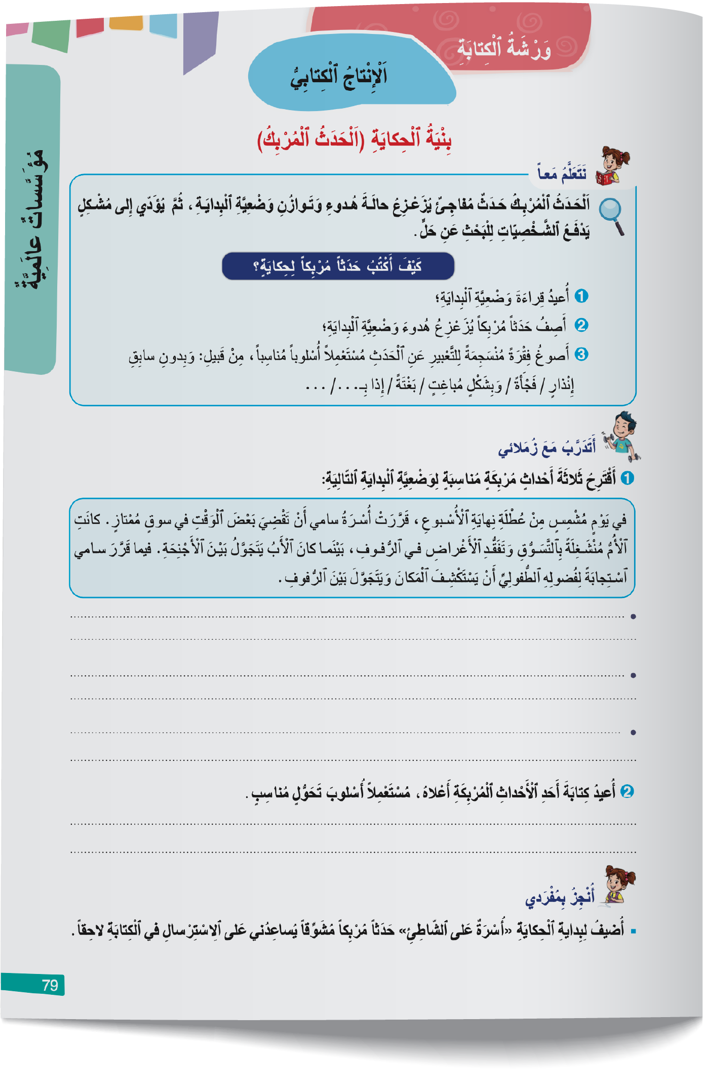
خذوا كراساتكم الصفحة 79. أنجزوا نشاط " أتدرب مع زملائي". من يقرأ التعليمتين؟
( تنبيه التلاميذ إلى كتابة أجوبة تعبر عن حكاية خيالية : حدث مربك خيالي)
اختتام الحصة
إنتاج كتابي
قـــــراءة ح4
افتتاح الحصة

Slide 53
نصحح جماعة. سنناقش اقتراحاتكم مع التركيز على البعد الخيالي فيها.
اختتام الحصة
إنتاج كتابي
قـــــراءة ح4
افتتاح الحصة

Slide 54
اختتام الحصة
اختتام الحصة
ماذا تعلمت اليوم؟
الواجب المنزلي

Slide 55
من يذكرنا بأهم أفكار نص" منظمات التعاون الدولي"
اختتام الحصة
إنتاج كتابي
قـــــراءة ح4
افتتاح الحصة
ما أَهَمُّ أَفْكارِ نَصِّ "مُنَظَّماتُ ٱلتَّعاوُنِ ٱلدُّوَلِيِّ"؟

Slide 56
من يذكرنا بتعريف الحدث المربك؟
اختتام الحصة
إنتاج كتابي
قـــــراءة ح4
افتتاح الحصة
ما ٱلْمَقْصودُ بِٱلْحَدَثِ ٱلْمُرْبِكِ؟

Slide 57
ما الأساليب التي نستعملها لكتابة الحدث المربك؟
اختتام الحصة
إنتاج كتابي
قـــــراءة ح4
افتتاح الحصة
ما ٱلْأَساليبُ ٱلَّتي يُمْكِنُ ٱسْتِعْمالُها لِصِياغَةِ ٱلْحَدَثِ ٱلْمُرْبِكِ؟

Slide 58
أنجزوا في المنزل نشاط " أنجز بمفردي" على دفاتر البحث.

Slide 59


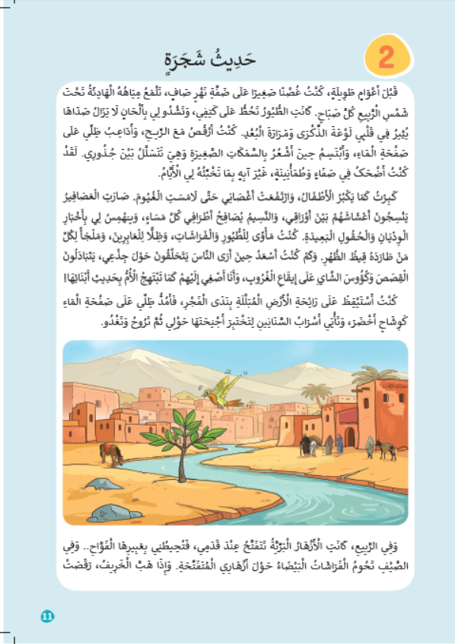
في الحصة المقبلة، سنقرأ حكاية جديدة من حكايات كتيب "نصوصي القرائية". اقرؤوا حكاية" حديث شجرة " .

Slide 60
الفائزون بنجمة السلوك هم:
اختتام الحصة
إنتاج كتابي
قـــــراءة ح4
افتتاح الحصة

Slide 61

إلى اللقاء في الحصة المقبلة.
اختتام الحصة
إنتاج كتابي
قـــــراءة ح4
افتتاح الحصة

Slide 62

بناء على إنجازات المتعلمين خلال الممارسة المستقلة
ما تقديرك لنسبة التحكم في هدف الدرس؟
تسجل النسبة على صفحة اليوم من مذكرة الأستاذ.

